Slide 1
尖塔求生
---《大逃杀》类社交互动html5小游戏

Slide 2
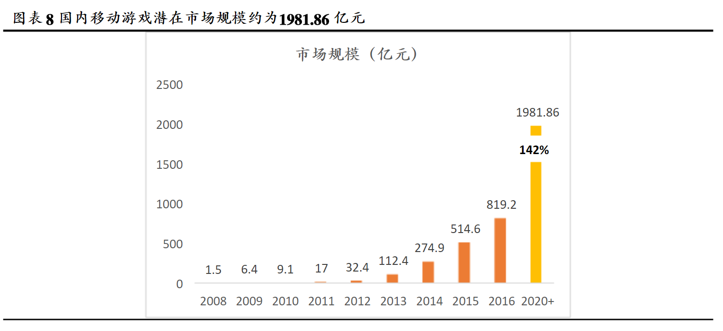
什么是Html5小游戏
基于HTML5技术制作的小游戏
H5-移动端的web页面;
手机页游，移动页游
《围住神经猫》，《微信跳一跳》，《欢乐斗地主》

Slide 3
为什么是Html5小游戏
硬件软件成熟
移动智能设备的快速迭代和普及
4G网络的普及
投放渠道成熟
Facebook， 微信
方便社交属性的引流
开发门槛低
技术门款和制作成本都很
休闲小游戏市场
尚没有巨头涉足
碎片时间的累计和休闲需求
Notes:
腾讯和网易两个巨头公司占据了70%的市场份额，留给其余开发者的份额仅剩30%，行业竞争激烈，没有渠道优势的小开发者只能转向其他游戏细分行业或是挖掘更加细分的手机端游市场

Slide 4
2018-2020年的游戏行业
“吃鸡”类游戏2018年有望延续热潮
“大逃杀”类，“绝地求生”类
VR体验游戏市场将持续增长
棋牌游戏行业将持续火爆 → 我们的另一款TCG卡牌游戏正在开发中
H5游戏强势回归（继14年沉寂之后）
H5
电竞行业总价值将在18年突破10亿！
竞技性
游戏业有望在区块链时代迎来新一轮增长
《尖塔求生》

Slide 5
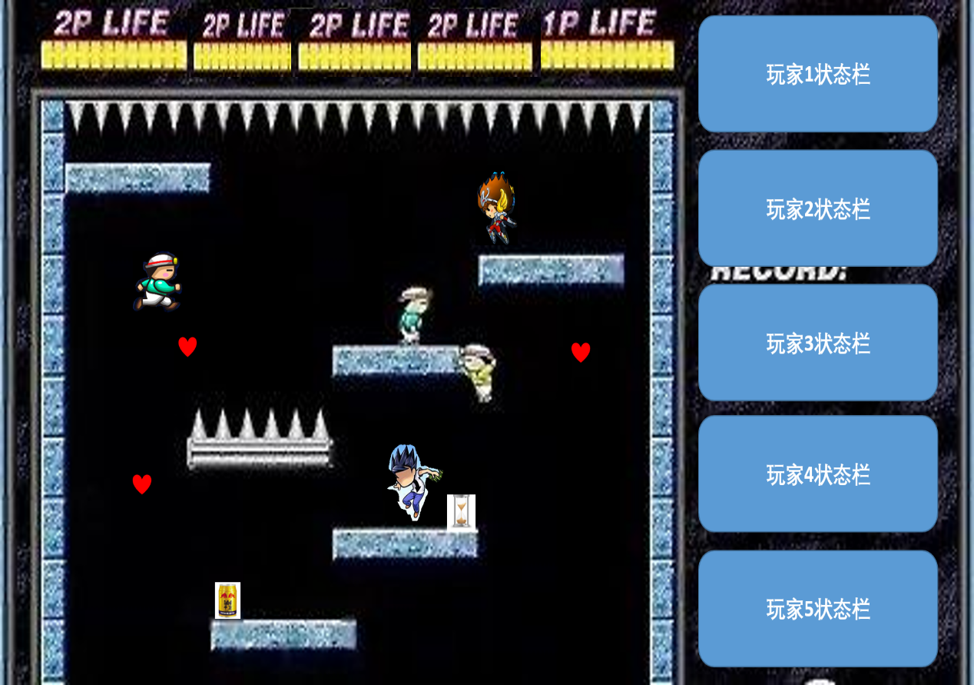
我们的产品《尖塔求生》
《是男人就下100层之绝地求生》是一个的多人休闲小游戏，基于《是男人就下100层》模板，在此基础上，引入《跑跑卡丁车》道具竞速玩法，改良成为多人对战的“大逃杀”模式的游戏。
一局5~10min（休闲）
呼朋唤友来一局（社交）
丰富的地图要素和各色的道具（探索）
紧张刺激的互怼（pvp）
大吉大利，宝箱给你（吃鸡）
不叫，不叫，抢地主（博彩/菠菜，待开发）

Slide 6
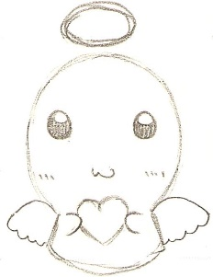
我们的计划
拉团队
做demo
后续开发
程序X2
设计X2
美术文案X1
找天使
Beta测试
推广
上架
后续运营
Here you are!

Slide 7
我们正在制作demo
Here we are!
5月中旬(May. 18th )完成单人demo；
6月中旬(Jun. 15th )完成多人；
7月底(Jul. 27th )完成联机，线上及服务器架构；
8月，9月完成后续开发和推广
目标 --- 10底月上线！！

Slide 8
怎么用您的$$
可能的外包美术设计；
推广费用（公众号运营，微博宣传，广告等）；
服务器搭建等硬件；
可能的代理发行运营商；
海外渠道拓展
其他

Slide 9
凭什么给我钱
H5小游戏可能成为下一个风口，正欠您推波助澜；
反正您钱闲着也是没事，不如投资我们，您将可能获得如下道具：
游戏的Beta测试资格；
游戏内将隐藏着您的足迹；
盈利的分成；
公司的股权；
利息？？

Slide 10
游戏的盈利模式
Option1：初期free，只赚流量不赚$$；
Option2：广告费用
Option3：用户支付（待设计）
游戏内付费
少量但是高氪的玩家
大量但是微克的玩家
博彩模型
Op2&3是基于Op1的
现金流
我司
进一步开发
宣传推广
玩家
Notes:
要有完整的商业模型与盈利模型

Slide 11
产品的后续开发与未来展望
H5游戏的寿命可能偏短 --- 你的“青蛙儿子”呢？
不同于其他大型游戏的诸如资料片拓展（新内容），平衡性更新（耐玩性）等方式来提高用户依存。对于我们的H5：
Option1：一步到位，大力宣传（甚至病毒式营销-贪玩蓝月）以拔高新用户量；
Option2：精设计，以求玩法经久不衰（参考欢乐斗地主）← 不太可能
因此，我们可能将决定除维持基本的服务器运营外，在获取一定的流量之后，将集中资源开发下一款游戏，力求在流量顶峰推出！

Slide 12
Any Questions？
Thank you！

